Slide 1
Vices et vertus des financements des transports
J.P. Orfeuil
Ihedate Cycle Mobilités: qui va payer?
Session: Mobilités périurbaines cherchent modèle économique
Metz, le24/04/2026

Slide 2
Au menu
D’où je viens?
A garder en tête pour la suite
Vue globale de l’évolution des dépenses publiques
Le financement public des transports
RER, SERM
Origine, imaginaire, coûts, modes de financement et pilotage, enseignements du GPE
Quatre points de vue pour conclure
Qu’est ce qui fait courir les politiques publiques?

Slide 3
D’où je viens?

Slide 4
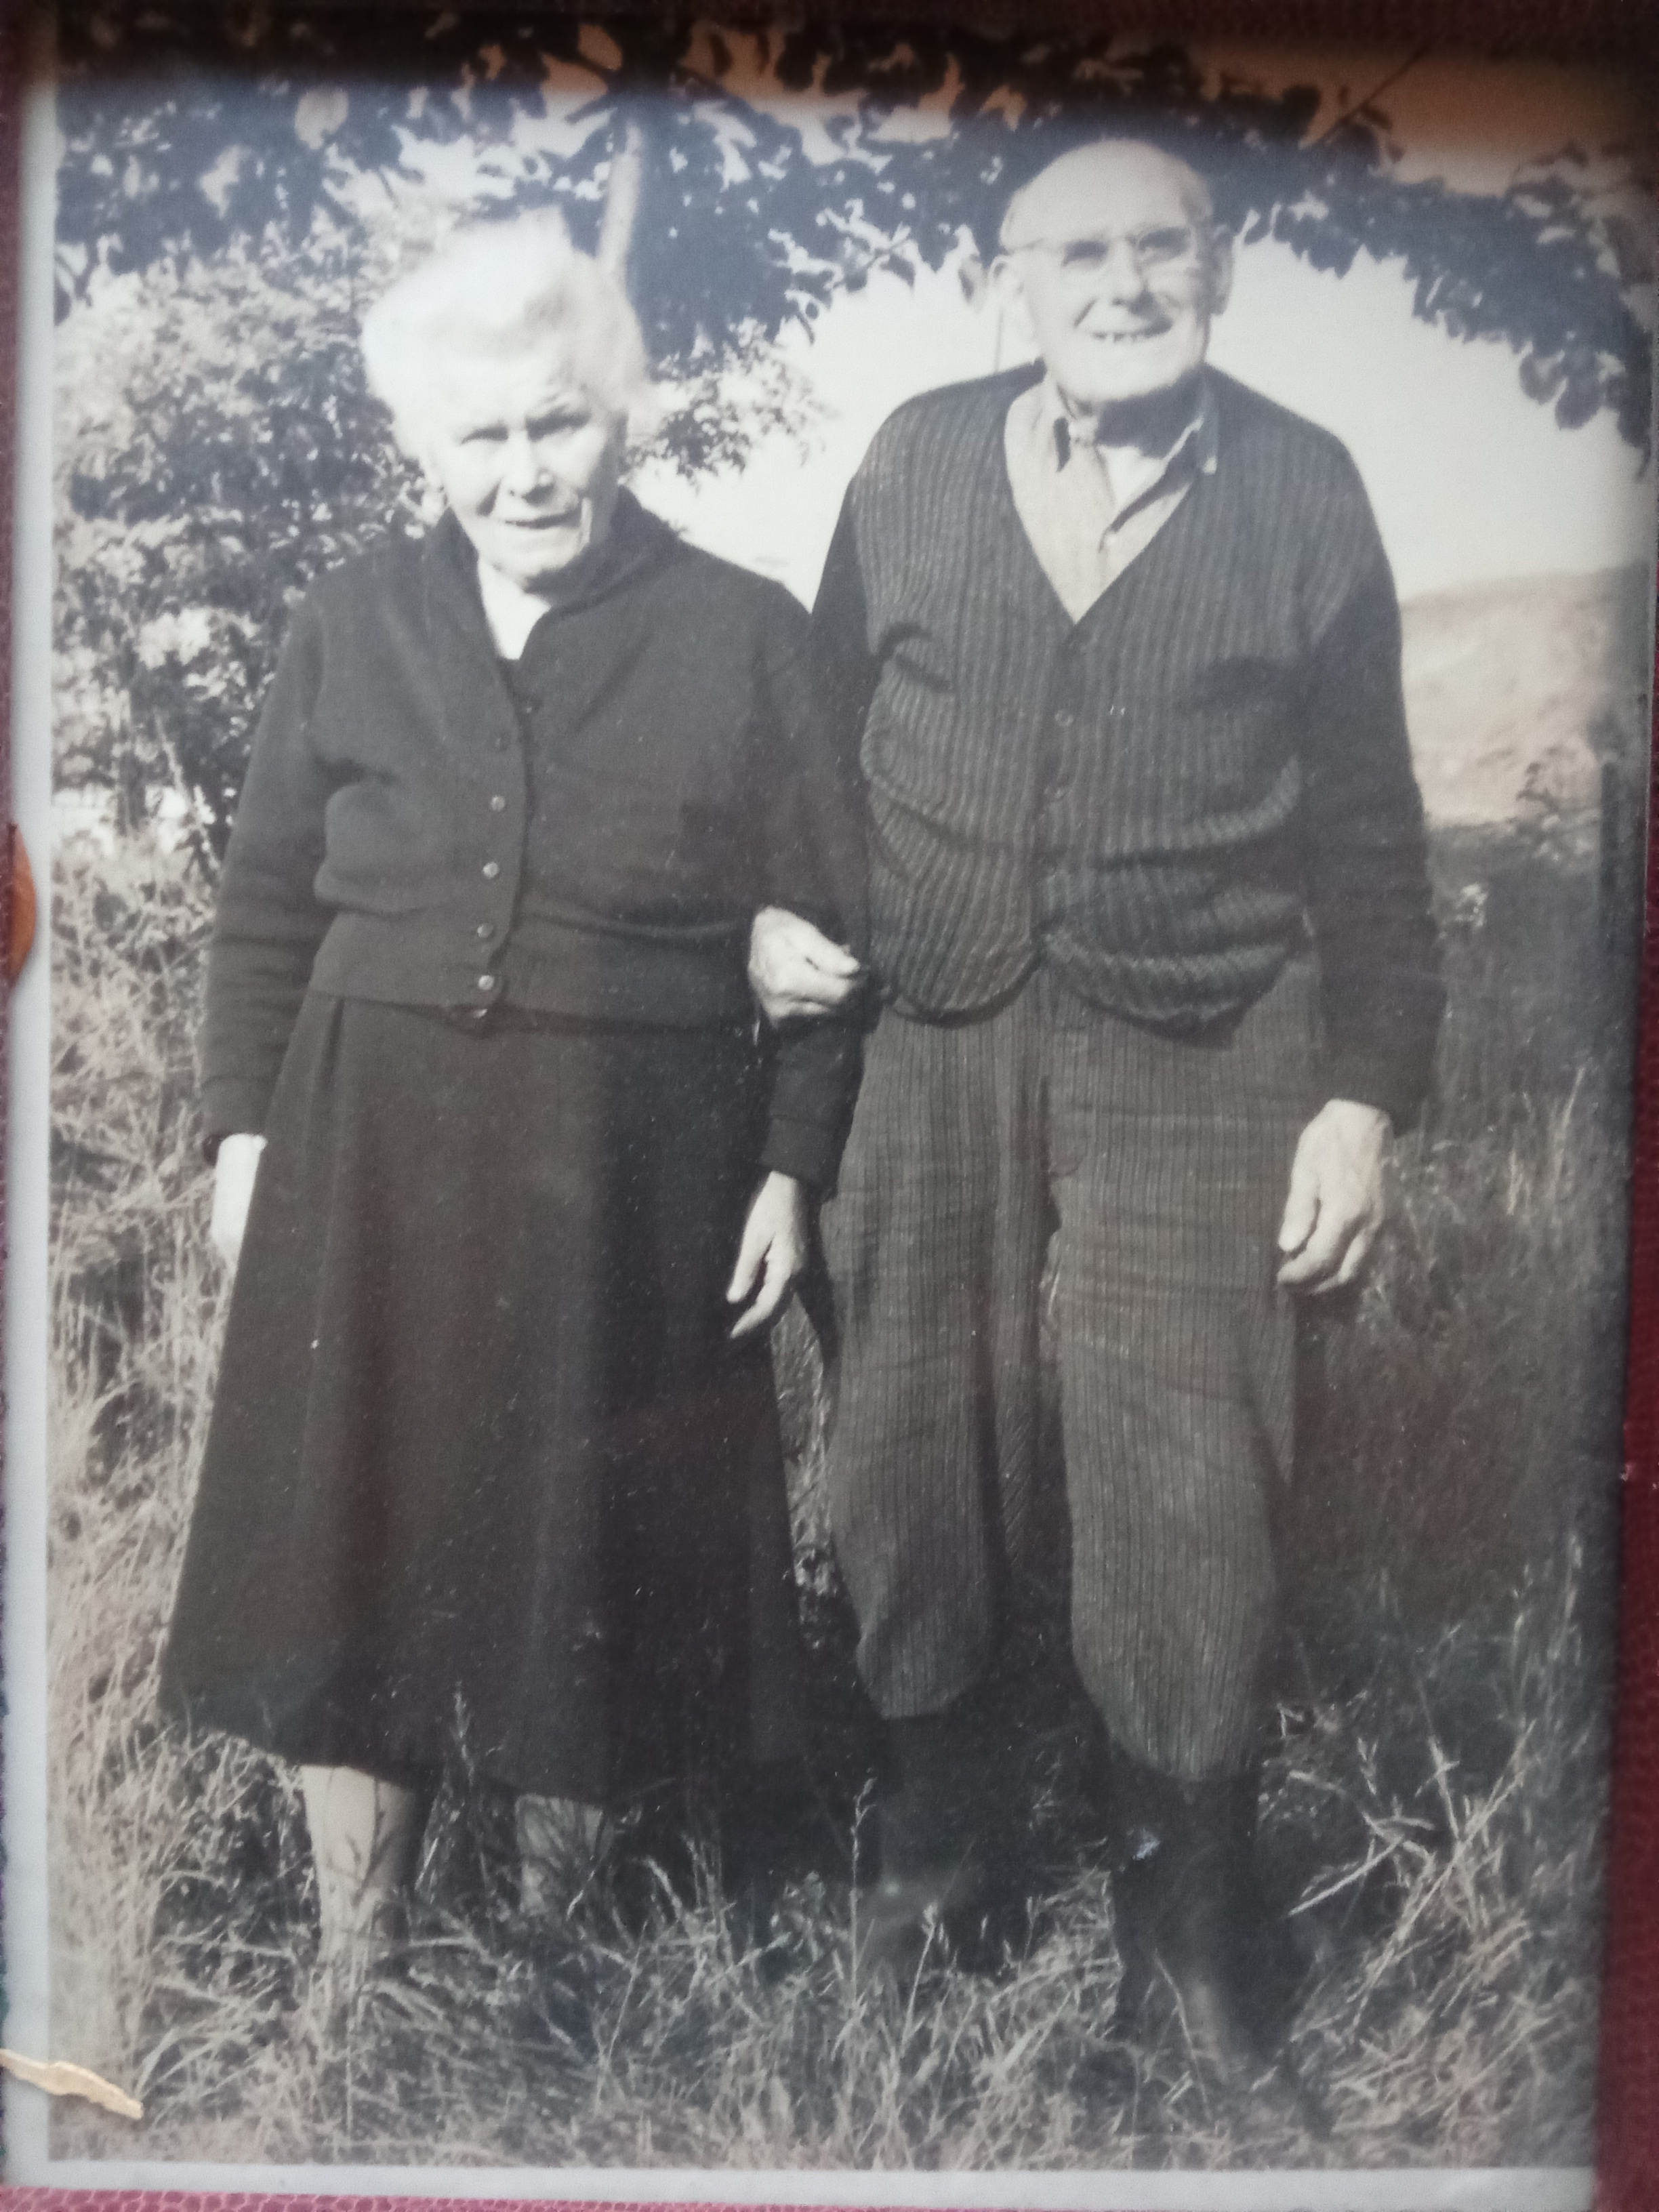
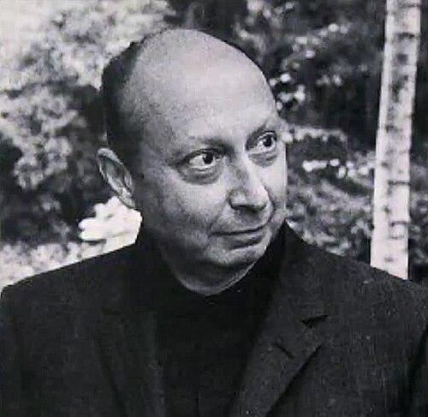
D’où je viens?
Enfance
Mes grands parents
Jeunesse adulte Le marxisme avec C Bettelheim
« Quand on cesse de compter c’est la peine des hommes que l’on oublie »

Slide 5
Et après
40 années consacrées à la connaissance de la mobilité et de sa dynamique et à à l’évaluation des enjeux économiques sociaux environnementaux et urbains qui lui sont associés
Dans un contexte où parler d’argent à propos des TC semblait déplacé
Des connaissances rassemblées dans une dizaine d’ouvrages
A partir d’enquêtes désagrégées qui m’ont appris que les « gens ordinaires » sont très rationnels et bons gestionnaires, et m’ont amené à réfléchir de leur point de vue aux solutions qu’on leur propose
Et enfin
Un regard distancié sur les registres de justification
Un « concernement » citoyen sur la dette et son évolution

Slide 6
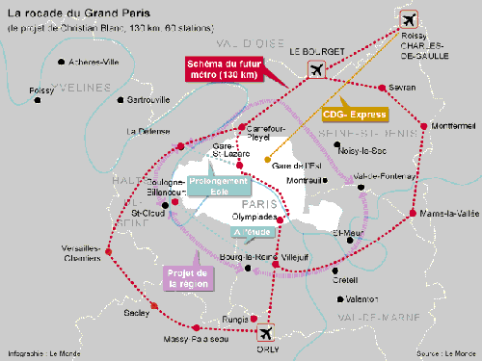
A l’annonce du Grand Huit par C. Blanc et d’un financement par emprunt de très long terme
Pour un projet pharaonique:
Le bonheur est dans le prêt?
ou
« Un crédit vous engage et doit être remboursé »?

Slide 7
A garder en tête pour la suite
Qu’est ce qui fait courir les politiques publiques?
PEUR
VISIBILITEHUBRIS
ROUTINE
EVENEMENT
CONTRAINTES
OPPORTUNITES
CONVICTIONSS CULTURES TEHNIQUES
LLOBBYING LOI
SERVICE RENDU
MISE SUR l’AGENDA
AUBAINES
MEDIAS
OPINiON
BESOIN D’ »EN ËTRE"

Slide 8
Vue globale de l’évolution des dépenses publiques

Slide 9
Evolution (% € constants) par fonction de la dépense publique (Etat+CT+Sécu)
Source Insee Comptes de la nation

Slide 10
Avons-nous une politique de transport?
Dépense publique route + fer+Tcu=71Md€ en2024
Source: CCTN

Slide 11
Avons-nous une politique de transport?
A t-elle une dimension territoriale?
Evolution ( % € constants) de la dépense publique pour la route et des transferts aux opérateurs de transport collectif
(Hors SGP) – Source : CCTN

Slide 12
Avons-nous une politique de transport?
OUI
Investissement annuel en infrastructures, MD€ constants 2020
Source: CCTN

Slide 13
Priorité aux TC ou au logement?
Aides au logement:43 Md€ Dépense transport (route fer tcu): 78
Recettes spécifiques logement: 66 Recettes spécifiques transport: 54
Evolution des aides en % PIB
Sources: compte du logement et comptes transport, Insee, exp JPO

Slide 14
Est-elle en phase avec les attentes des Français?
(Baromètre 2025 Institut Paul Delouvrier/ Toluna)
« Parmi les domaines suivants, sur lesquels les pouvoirs publics devraient-ils faire porter prioritairement leur effort? »
(Enoncer 3 priorités au plus)
SANTE PUBLIQUE: 49 % ( 46 en 2019)
JUSTICE 34 % (23 en 2019)
EDUCATION NATIONALE 33 % (34 en 2019)
POLICE 30 % (30 en 2019)
EMPLOI 27 % (40 en 2019)
DEFENSE 24 % (15 en 2019)
ENVIRONNEMENT 23 %
LOGEMENT 21 %
(11ème position sur 12)
TRANSPORT PUBLIC 9% (13 % en 2019)
TRANSPORT PUBLIC 15 % IDF 7 % PROVINCE

Slide 15
Avons-nous une politique de mobilité?
Une politique qui vise le changement de comportement pour atteindre des objectifs collectifs (sécurité, pollution, CO2, congestion...)
Une politique qui vise à aider celles et ceux qui ont des difficultés à répondre aux injonctions (ou simplement à leurs besoins) de mobilité

Slide 16
Avons-nous une politique nationale de mobilité?
Sécurité routière, pollution, aide aux personnes en difficultés, modération de l’usage de la voiture
Sécurité routière: Oui
De très beaux succès, aujourd’hui derrière nous
Pollution: Oui
Pollution: les normes UE sur les véhicules font le job
Aide aux personnes en difficulté: un peu, en local
Permis à 17 ans, aides au passage du permis, garages solidaires
(Selon LMI, 150 M€/an pour mobilité inclusive)
Modération de l’usage de la voiture: un tout petit peu
Par baisse des vitesses praticables

Slide 17
Avons-nous une politique nationale de mobilité?
Coût perçu=coût monétaire+ coût en temps
Evolution des taxes sur les carburants

Slide 18
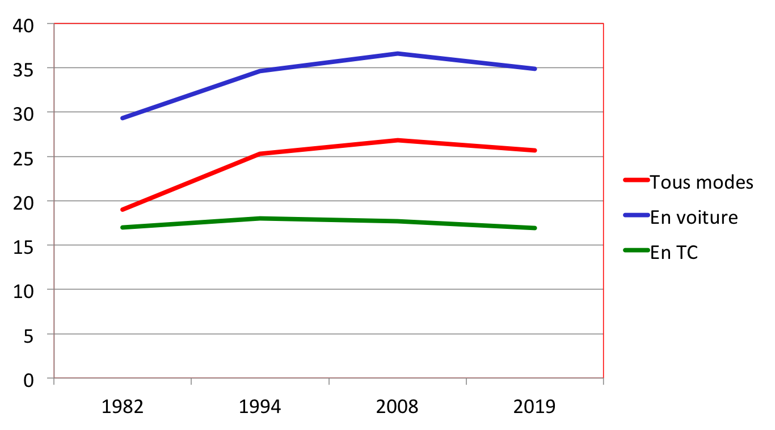
Avons-nous une politique de mobilité?
Coût en temps
Rapidité (porte à porte en km/h) des déplacements locaux
La congestion passe du statut d’effet négatif à combattre à moyen de régulation
Sources: enquêtes nationales de mobilité, exp JPO

Slide 19
Des résultats décevants
Evolution de la part des TC (%) dans la mobilité locale
Source: enquêtes transport successives
Sources: enquêtes nationales de mobilité

Slide 20
Le financement public des transports

Slide 21
Les 3 fonctions de la dépense publique pour les transports
Maintenance, régénération, modernisation / adaptation de l’existant
Une priorité sans cesse affichée, notamment pour le rail
(rapports parlementaires, PR)
PR 2017: « le rêve des 5 prochaines années ne doit pas être un chantier comme celui-là.
Les infrastructures essentielles à notre attractivité́ sont insuffisamment entretenues ».
Contribution aux dépenses d’exploitation et à la modération tarifaire
Financement de nouvelles infrastructures

Slide 22
La diversité des financements des transports
Maintenance, modernisation, etc.: crédits budgétaires annuels
Autoroutes concédées: une dette privée remboursable par les péages des usagers (régulés par l’Etat) sur une période fixée à l’avance
TGV avant LOM: dotations des CT (hors IDF)+emprunt gagé par péages supportés in fine par les usagers
TGV après LOM (ex:GPSO) : en +, modèle SGP
***
GPE/ SGP: une dette garantie par l’Etat, remboursable par des taxes additionnelles et une redevance faible de l’exploitant
TER: subventions budgétaires des CT à 80 %, usagers à 20 %
TCU: VM + subventions CT à 80 %, usagers à 20 %
Dans les transports du quotidien, les client principaux des opérateurs sont les AOM, pas les usagers finaux

Slide 23
Le VM, une référence séduisante
Une ressource « pain béni »
Affectée, utilisable pour le fonctionnement et l’investissement
Indolore pour les électeurs
Massive (12 md € en 2024) Dynamique (X 8 € constants / 1975, X2 /2000) Modulable à la hausse pour financer dès la phase projet des investissements lourds
Une ressource pérenne, prévisible, maîtrisable
Les vertus du nucléaire quand les financements budgétaires ont les défauts des éoliennes (voir aléas des plans vélo et soutiens VE, pour des budgets +10 fois inférieurs)
Mais des limites
Destiné à financer des services de transport urbain, définis par des distances max d’interstations et des durées max d’intervalles de passage
Sa perception sur des territoires + étendus que les actuels ne rapportera pas grand chose car l’emploi est de + en + concentré
Et néanmoins, il y a de + en + d’actifs qui résident en dehors de l’intercommunalité de leur lieu de travail, et qui sont à l’origine de déplacements longs et coûteux pour eux et pour la planète

Slide 24
Le « modèle » SGP pour le GPE: des vertus proches du VM
Une ressource
Affectée à un projet: le GPE
Semi indolore / électeur: des taxes additionnelles à des taxes existantes, prélevées surtout sur l’immobilier d’entreprise, pour une durée au moins égale à celle des remboursements d’emprunts
(très supérieure à la durée de la phase construction)
Ajustables (à la hausse) en fonction des besoins
Une ressource pérenne, prévisible, maîtrisable

Slide 25
RERM, SERM
Origine imaginaire coûts, pilotage, moyens de financement enseignements du GPE
Quatre points de vue pour conclure

Slide 26
L’origine

Slide 27
Le constat d’un trou dans la raquette:
Les déplacements longs du quotidien.
Les citoyens jouent les passe muraille entre territoires institutionnels
Pas d’institution, pas de financement, pas de service alternatif à la voiture
Des déplacements
Trop longs pour être dans les PTU/ RT
Souvent trop courts pour les TER, ou avec une origine trop loin des gares
Effectués pour beaucoup par des périurbains et des résidents de petites villes vers des agglomérations
Hors d’Idf, 28,1 millions d’habitants hors PTU/RT en 2017, dépendant exclusivement de la voiture
Mais des déplacements qui pèsent lourd: ils représentent la majorité des distances parcourues en mobilité locale (55% à + 20 km, 76 % à +10km) et sont à + de 85 % réalisés en voiture

Slide 28
Un constat
Etabli de longue date par les études et recherches sur la mobilité
(ce qui n’a intéressé personne)
1998 : Une France non métropolitaine en révolte
(gilets jaunes)
Les raisons: une mobilité automobile rendue + difficile, à côté d’autres thématiques
(délitement des services publics, invisibilité des territoires, mépris (le diesel et la clope, haro sur la maison individuelle), faible reconnaissance de certaines professions, imposition de normes à une population dont une partie est adepte du « do it yourself », etc.)

Slide 29
La réaction du politique
Rétropédalage sur les mesures récentes concernant la mobilité
Abandon de la progression de la taxe carbone
(CO2, je t’aime, moi non plus)
Décentralisation du 80/90 km/h Abandon de fait de l’obligation ZFE
Une promesse: Vous ne serez plus les oubliés de la république
Un territoire couvert d’AOM d’abord sans moyens significatifs (LOM)
Puis un nouveau mantra: les RER métropolitains, devenus SERM
Et un mode de financement calqué sur celui de la SGP
Un espace de solutions pourtant + riche
Des voitures + électriques, + légères, +petites; Car express et covoiturage; Un périurbain + riche en activités, + autonome
Voir aussi rapport sénatorial « Jacquin » 2021

Slide 30
Coût de l’abandon de la trajectoire de la taxe carbone
Pour les finances publiques
Perte de 6 à 8 Milliards d’€ / an
Pour les émissions de CO2
+ 4 à+ 6 millions de T CO2
(estimations JPO d’après trajectoire prévue au PLF 2018 pour les seuls carburants routiers, hors FOD et Gaz)

Slide 31
RERM / SERM: les acteurs
Gouvernement
Faire quelque chose de très visible pour (contre?) les gilets jaunes (et contre le CO2 pour (contre?) les écolos)
SNCF: T’aurais pas 100 milliards?
Sncf (Farandou): « le fer contre le carbone »: 100 milliards d’argent public en plus sur 15 ans pour transférer 10 % de la route vers le rail
Autres opérateurs ou AO
Opérateurs TCU: douchés par l’extension des PTU / RT
Grandes AOM: Touchez pas au Grisbi du VM!
Autocaristes: des petites boites pas structurées en lobby
Services de covoiturage: encore dans l’enfance
Régions: une sélectivité de l’offre ferroviaire difficile à assumer
(10 premières AAV h IDF: 7 % du territoire régional, 24 % de la population)
Retour au gouvernement
C’est (très) cher, mais on prend ce qu’il y a sur l’étagère

Slide 32
L’imaginaire

Slide 33
L’imaginaire du RER métropolitain
Un transfert Paris- province qui se discute
La magie du terme « métropole »
Le RER, une référence francilienne en province
Mais trois petits bémols
Le système ferré francilien, c’est une étoile à 15 branches, dont beaucoup se dédoublent en fourches en périphérie.
En moyenne sur les 15 métropoles étudiées par SNCF réseau, des étoiles à 4 branches (y compris fourches)
Avec 4 branches et à 20 km du centre, c’est moins de 15 % du périmètre qui est à – de 2km d’une gare

Slide 34
Répartition (%) des populations périurbaines et fonction de la distance à la gare la plus proche
Source: EMP 2019 exp. JPO

Slide 35
Répartition (%) des lieux de travail des actifs résidant dans les couronnes
Source: Emp 2019

Slide 36
Les coûts, les modes de financement, le pilotage

Slide 37
Qui? Combien? Nombre de projets et coûts estimatifs
Un peu, beaucoup, passionnément
Sncf réseau (2020) identifie 10 métropoles à fort potentiel RERM
Le COI (2022) retient 15 projets majeurs
Loi SERM 2023: « au moins 10 SERM dans un délai de 10 ans »
Le gouvernement (2025) labellise 24 projets
Combien?
15 à 20 milliards (€2021)
dont 11 sur la période 2023-2042 (COI 2021)
Plus de 20 Md€ sur 20 ans
pour les seules infrastructures ferroviaires labellisées (IGEDD)
Et des contributions annuelles supplémentaires des régions à l’exploitation de 580 M€
35 milliards
contre 1,5 milliards dans les contrats de plan Etat-région, « une misère » (C. Delga, 2025)

Slide 38
Piloter les SERM
Une interterritorialité qui nécessite un pilotage interinstitutionnel: les EPL/ GIP
Mais SNCF réseau est maître chez lui
(c’est bien normal, on travaille sur un réseau existant et actif)
D’où une dualité Maître d’ouvrage commanditaire et financeur / maître d’œuvre réalisant les travaux qui n’existait pas pour le GPE
Dans les GIP
La certitude d’une faible expertise/ celle de SNCF réseau
(Pour rappel, temps mis par les grandes AO type IDFM ou SYTRAL à se doter d’une expertise convenable / celle des opérateurs type RATP ou TC)L
Le risque d’une dilution des responsabilités au sein des GIP
Des enjeux majeurs pour l’efficience de la conduite du projet

Slide 39
Financer les SERM
(En + des budgets propres des CL et des CPRER)
Ça eut payé
Augmentation TICPE: prudence!
Financement propre SNCF réseau: impossible
(règle d’or après la reprise de 35 milliards de dette par l’Etat)
Partage du VM actuel: Touchez pas au Grisbi!
Extension du champ de perception VM ou taux majoré si SERM (proposition Jacquin): pas à la hauteur
Livret Caisse d’épargne: préempté par le nucléaire
Ça peut payer
La solution: ce qu’on a fait pour le Grand Paris avec la SGP
(des emprunts et des taxes pour les garantir)
Ça pourrait payer
En discussion aujourd’hui: l’argent des autoroutes à la fin des concessions, 2,5 milliards possible, mais très convoités par beaucoup de monde

Slide 40
Des RERM aux SERM
Baisser un peu les coûts, diffuser mieux dans le territoire
Suite aux débats parlementaires,
(et à un certain lobbying, et aux faibles marges financières)
L’étagère se garnit un peu dans la loi SERM 2023
La présence du train est indispensable pour obtenir le label / statut « SERM », mais son offre peut être complétée par des services réguliers d’autocars, voire des services organisés de covoiturage
Avantage: maintien de l’image, réduction des coûts et meilleure diffusion spatiale

Slide 41
Le modèle SGP pour les SERM
Un financement dilué régulier prévisible
La notion de société de projet, devenue Etablissement public territorial, puis GIP rassemblant une myriade d’acteurs avec un droit de tirage fiscal
L’Etat en première ligne pour labelliser et autoriser les CT à lever des taxes additionnelles nouvelles, en seconde ligne pour des contributions propres, fixées une fois pour toutes, quelque soit la dérive des coûts
Les moyens principaux de financement: des taxes locales additionnelles discrètes
(Pour le GPE: TSB, TSE, IFER, TASS, TATS)
Sur des périmètres larges affectées au projet, servant à gager des emprunts (si possibles « verts ») à très long terme

Slide 42
Un inconvénient macro-économique général
Augmentation de la pression fiscale
TATS*,DMTO, TATFPB* TATFPNB*,TATHRS*,TACFE*, TSB*,TCBCS,TATA
Des prélèvements sur la vie ordinaire pour financer l’extraordinaire?
Incertitude totale sur les effets économiques et CO2 de ces taxes
Augmentation de la dette publique
Les TA ne financent pas le projet année par année mais gagent des emprunts
Deux questions pas encore tranchées
Comment y voir clair dans financement des SERM quand ils sont dilués dans des « projets enveloppe » mêlant les échelles et les enjeux (GPSO, LNPACA)?
A chaque SERM son emprunt ou un emprunt global?
Des dilutions successives sur le financement qui sont aussi des dilutions de responsabilité et des facteurs de moindre efficience
* Déjà appliqué pour GPE ou GPSO ou LNPACA

Slide 43
Les enseignements du GPE

Slide 44
Ce qu’a permis le modèle SGP en Idf
L’implosion de la contrainte budgétaire
On passe de l’avis négatif de l’Etat sur le Sdrif en 2007 en raison de projets TC impossibles à (co)financer au « Grand Huit »+ambitieux et beaucoup plus coûteux en 2009
La disparition d’une règle de base de l’ingénierie des transports: adapter la capacité du système au flux attendu
De
Petit flux: bus; Moyen flux: BHNS, Tram; Gros flux: Metro
A
Le métro pour tous
Et in fine pourquoi pas moi? (91,95)
C’est la capacité de financement qui détermine la nature du projet

Slide 45
Ce qu’a permis le modèle SGP en Idf
Emprunter au (très) bon moment

Slide 46
Ce que n’a pas permis le modèle SGP en Idf
L’explosion des délais de réalisation
De la promesse à la réalité X2
L’explosion des coûts
De l’estimation initiale à l’estimation d’aujourd’hui pour les coûts « techniques » >X2
Pas de démenti à la “règle” de B. Flyvbjerg, spécialiste des mégaprojets
“Underestimated costs + overestimated benefits= project approval”
Coûts réels/ estimés + 45 %,
Clientèle réelle/ estimée: -51 %
Dans les projets ferroviaires dans le monde
Mais on peut toujours dire que cela aurait été pire sans le modèle SGP

Slide 47
Ce que le modèle SGP a produit en IDF
Des questions de financement qui n’ont pas entravé le déroulé des travaux
(à comparer à Seine Nord ou Lyon Turin)
Des emprunts à des taux très faibles
(Période favorable, garantie Etat, Green bonds…)
(jusque 2023: 11 % à 0 %, 54 % à <1 %, 34 % entre 1 et 2 %, 1% >2 %)
Un financement abondant qui a permis de ne pas remettre en cause les tronçons les plus discutés (17 Nord, 18.. ), y compris par les instances officielles d’évaluation
Un transfert du risque « alea de financement » vers les risque alea sur la dette
(au moment du refinancement)

Slide 48
Néanmoins des frais financiers excédant le coût de construction?
Des frais financiers très importants, et très aléatoires, par rapport au coût «overnight » du projet
Scénarios de référence SGP
Coût « overnight »: 54,4 Md € Frais financiers 29,5 Md€
(malgré les taux très favorables)
Cour des comptes
Evolutions des frais financiers selon scénarios Cour des Comptes 2024
(après prise en compte de la « demi redevance » pour Idfm)
De 45 à 108 milliards d’€
(Cour des comptes 2024, Tableau 11 p51)

Slide 49
Quatre points de vue pour conclure

Slide 50
Enthousiaste: Thierry Dallard pour TDIE
La nécessaire transition écologique nous place face à un mur d’investissement (100 Md€/an de +/ref)
Les investissements dans le ferroviaire font partie de ces investissements
Les règles et contraintes comptables actuelles (Maastricht, etc.) interdisent de franchir ce mur
Il faut donc neutraliser les effets de ces contraintes et sortir de la dette publique les projets adossés à des ressources affectées
L’existence d’une structure publique dédiée à un projet qui bénéficie de financements fléchés gageant une dette de long terme permet une conduite efficace et économe du projet et répond au déficit de confiance généralisé
Les critiques adressées aux sociétés de projet ne tiennent pas: le vrai sujet, c’est de ne pas rendre plus facile la réalisation de mauvais projets
La bonne attitude: laisser + de temps à la décision, puis privilégier l’efficacité

Slide 51
Réservé: IGEDD-IGF 1
Peu d’attention au service rendu à l’usager et à la société: le projet devient acteur et passe avant l’objectif.
« L’objectif de décarbonation des mobilités et la valeur socio-économique des projets envisagés restent le plus souvent à étudier »
« Le REME de Strasbourg a été « engagé sans analyse des besoins de mobilité et sans qu’aient été évalués les trafics et le report modal » (p 261) »
« Des études sur Arcachon Libourne concluent à une VAN négative » p256
« Nous recommandons que les études préalables à l’octroi du statut permettent d’évaluer le report modal, le bilan carbone et l’intérêt socio-économique »
Polarisation de l’attention (et des financements) sur les infras, (le + long à mettre en œuvre) au risque d’oublier les solutions + rapides et - coûteuses
« Dès la sollicitation du statut, examiner la possibilité d’une phase d’accroissement de l’offre sans investissements « fer » lourds, ou avec des investissements limités (par exemple car express , voies réservées, etc.) p5;
ART cité par IGEDD « Il existe une capacité résiduelle significative avant tout investissement lourd dans l’infra »

Slide 52
Réservé IGEDD-IGF 2
Des doutes sur l’effet CO2
« Plus les projets sont lourds et coûteux, plus ils sont émetteurs de carbone à la construction, et plus ces émissions seront difficiles à compenser en exploitation, dans le contexte de la décarbonation progressive des véhicules routiers. Des projets plus économes en coûts d’investissement comme les cars express peuvent ainsi présenter de meilleurs gains en termes de rentabilité socio-économique et de décarbonation ». P 265

Slide 53
Réservé IGEDD-IGF 3
Une polarisation de l’attention sur les nouveaux modes de financement
Proposition n° 7 : Pour le plan de financement prévu pour l’octroi du statut et sa partie exploitation, inclure un engagement des collectivités parties prenantes à utiliser de manière équilibrée et suffisamment dynamique les leviers à leur main :
ressources fiscales et contributives existantes (notamment le versement mobilité) et autres recettes à leur main (recettes tarifaires et contribution des collectivités)
Un risque de dérive des coûts entièrement à la charge des EPL
«la mise en place d’une structure de type GIP prévue par la loi limiterait la maîtrise par les collectivités au profit des opérateurs et cantonnerait les financeurs à une surveillance distante » p 35
Des frais financiers importants et partiellement évitables
« Ne recourir à des montages financiers reposant sur l’endettement à très long terme adossé à des taxes affectées, que dans les cas de projets spécifiques, caractérisés par des montants qui excèdent les capacités financières usuelles des collectivités porteuses du projet »
« En cas de recours à la SGP, adapter sa gouvernance pour assurer pour chaque SERM une responsabilisation directe des élus concernés dans la trajectoire financière du projet et une absence de garantie implicite de l’État.
« Il n’y a pas de plus value à recourir à un montage type SGP »
De gros enjeux d’efficacité et d’efficience

Slide 54
Désabusé: votre serviteur
Ce n’est pas la profusion de pain qui réduit l’envie de croissant
On a un vrai problème de difficultés de mobilité pour 1/3 de la population auquel on répond par des solutions pour tous
Le social pour tous, est ce encore du social?
Même lorsqu’elles sont des ouvriers de la onzième heure, ce sont toujours les organisations dotées du plus fort pouvoir d’influence qui sont en situation de s’approprier les impératifs catégoriques, type CO2
L’ouverture d’une possibilité de dépense publique se traduit toujours par une certitude de dépense
(ex: VM au taquet, TAR sur TICPE au max, DTMO au max, etc.)

Slide 55
Philosophe: Marquis de Halifax (1633-1695)*
« S’il nous faut supposer que les hommes obéissent toujours à leur véritable intérêt, il doit s’agir d’une autre humanité, nouvellement manufacturée par le Tout Puissant: il a fallu une autre argile, l’ancienne n’a jamais donné de telles créatures »
*cité par A.O. Hirschman, Les passions et les intérêts

Slide 56
Qu’est ce qui fait courir les politiques publiques?
PEUR
VISIBILITEHUBRIS
ROUTINE
EVENEMENT
CONTRAINTES
OPPORTUNITES
CONVICTIONSS CULTURES TEHNIQUES
LLOBBYING LOI
SERVICE RENDU
MISE SUR l’AGENDA
AUBAINES
MEDIAS
OPINiON
BESOIN D’ »EN ËTRE"

Slide 57
Qu’est ce qui fait courir les politiques publiques?
(A discuter, critiquer, compléter)
Prix des carburants / des TCU
Des prix totem malgré un poids faible ( resp. 3,9 et 0,16 % du BM)
Asymétrie des réactions des médias et des politiques sur les hausses/ baisses
Croissance des TCU
Aubaine, croyance, besoin « d’en être »
(le tram « new normal », extensions de RT)
VELO
Evénement (Grève 1995, VAE, Pandémie)
RERM
Peur (Etat) Hubris (SNCF, métropoles qui veulent « avoir tout d’une grande » ) Business (Alstom) Visibilité (Etat CT); Besoin d’en être, le RERM « new normal » pour les métropoles, comme le tram années 90
Des RERM aux SERM
Contrainte budgétaire,
Et peut-être: Emergence de la route multimodale
(Réveil des autocaristes, dynamisme des start-up covoiturage, autoroutiers en quête de survie, retour des départements dans la mobilité?)
Ce qui reste dans l’ombre
Le service à l’usager, à la société et son évaluation
L’efficacité des politiques et l’efficience de leur mise en oeuvre

Slide 58
Références
(SNCF Réseau,2020 ) Etoiles ferroviaires et services express métropolitains
(Sénat 2021) Rapport 313 « Jacquin » Mobilité dans les zones peu denses
(COI 2022) Investir plus et mieux dans les mobilités, Min transport
(Farandou 2022) Le fer contre le carbone Fondation Jean Jaures
Broto André 2022Transports: les oubliés de la république, Eyrolles
(Farandou 2022) Conf de presse demandant 100 milliards de + sur 15 ans le 12/07/2022
(Sénat 2022) Rapport 570 « Maurey et Sautarel » sur la situatione t les perspectives de la SNCF
(COI 2022) Investir plus et mieux dans les mobilités, Min transport
(Assemblée Nationale, 2023) Rapport 1166 « Zulesi » sur la proposition de loi sur les SERM
(JPO 2023) L’amour sans limite de nos élus pour le rail Telos 2023
(JPO 2023) Les déplacements longs de la vie courante Transport infrastructure mobilité n° 537 2023
(JPO 2023) Les Serm, nouveau mantra ou service au citoyen et au climat? Transport infrastructure mobilité n° 539 2023
(JO 2023) Loi 2023-1269 sur les SERM
(Cour des comptes 2024) La société du Grand Paris, rapport S2024-0234
(TDIE 2025) Comment financer et réaliser les investissements nécessaires à la transition écologique? Rapport de Thierrry Dallard et actes du débat du 28/01/2025
(Nicolas et coll. 2025) Prendre la mesure du coût résidentiel Cahiers scientifiques du transport n° 84
IGEDD/ IGF 2025 Le financements des AOM

Slide 59
Merci de votre attention

Slide 60
Les diapos auxquelles vous avez échappé
VM, Périurbanisation

Slide 61
Les transports publics urbains: avec le versement mobilité, la vie devant soi

Slide 62
Au départ du VM (VT) années 70
Un bon réseau TC permet aux entreprises une extension de leur aire de recrutement, source de productivité. La perception du VT est la contrepartie de cette externalité positive
Une justification totalement oubliée aujourd’hui: le VM est un impôt parmi d’autres, sans justification (y compris légale) d’un service rendu aux employeurs

Slide 63
L’explosion du versement mobilité (ex transport) perçu sur les employeurs (+11 salariés)
12,2 milliards d’€ en 2024
X 8,2 en € constants depuis 1975
X 2,2 depuis 2000
Source: CCTN

Slide 64
Les éléments clé du dynamisme du VM
Une ressource à l’assiette (masse salariale) croissante
La baisse des seuils de population des ressorts territoriaux (RT) pour le droit à perception
L’extension des RT pour accéder à des taux de perception plus élevés (seuil de 100.000 hab . notamment)
La programmation de « sites propres » pour bénéficier d’un taux passant de 1 % à 1,75 %
Plus récemment divers aménagements pour augmenter les taux (communes touristiques, syndicats mixtes et VM France entière)

Slide 65
Ce qu’il a permis
Une très forte croissance des tramways
1995:104 km 2024: 890 km
Une très forte sous tarification des usagers
(et même, de + en +, la gratuité), des tarifs nettement plus faibles que chez nos voisins,
Le tarif unique (indépendant de la distance), notamment en Idf

Slide 66
Avantages et inconvénients
Avantages
Une ressource élevée, sans à coups et modulable
Inconvénients
Un impôt de production
Extension sur des périmètres croissants, mais de densité de + en + faible
Contrainte « mode urbain »: interstation et fréquence+ aujourd’hui tarif unique
Une déconnexion croissante entre le territoire de la base fiscale et le territoire de desserte: de + en plus d’actifs du RT vivent en dehors du RT, de + en plus d’entreprises des zones périphériques des RT soumises au VM sans desserte significative
Une fiction
Une ressource locale payée par les entreprises

Slide 67
Ressources prévisibles et modulables vs ressources intermittentes
Pour les TC
Une ressource pérenne et modulable: de 1 % à 1, 75 % si projet de site propre, de 0,55 à 1 % en passant à +100.000 habitants, etc.
Pour le vélo
Plan Borne 2023: 400 M€/an pendant 5 ans
Gouvernement Barnier: suppression; Gouvernement Bayrou 50 M€; Budget Lecornu: 31M€
Pour le véhicule électrique: idem vélo
(Fonds vert 2,0 milliards (2023); 1,5 (2025); 0,65 (2026)

Slide 68
Pourquoi la périurbanisation?
Des aspirations multiples, voir JMO
Parmi elles, plus d’espace pour soi :
de 23 M2/Personne en 1970 à 41 m2/p en 2025
+ espaces extérieurs propres à la MI
D’ou une évidence: cette croissance n’aurait pas pu se faire dans les espaces urbains constitués (par ailleurs en croissance démographique)
Et des facteurs économico financiers: augmentation des prix unitaires et baisse de rentabilité locative

Slide 69
Indice de prix des logements ancien et des revenus de 1965 à 2025 (Base 1 en 1965)
Source: J. Friggit: www.cgedd.fr/ prix-immobilier-presentation.pdf

Slide 70
Un facteur permissif: des coûts de transport qui évoluent beaucoup moins que les coûts de logement
Coefficients budgétaires (%) dans la consommation effective des ménages
(indice de prix des voitures en 2024: -46 % / 1960,indice de prix des carburants: +15 % / 1960 en monnaie constante, avec des consommations unitaires beaucoup plus faibles)
Source: Insee Comptes de la nation

Slide 71
Les périurbains et leur mobilité
Idées justes et moins justes
« Le périurbain, la terra incognita la plus habitée »
JMGLC? JMO?
NB: ici, périurbain= couronne des AAV

Slide 72
La vision habituelle de l’homo periurbanus
Des populations au niveau de vie plus faible « expulsées » des villes par des coûts de logement trop élevés Pas vraiment
Un budget Transport + logement plus important: pas vraiment
Ayant à parcourir des distances plus longues au quotidien, avec un impact CO2 important Oui
Qui peuvent être dissuasives pour retrouver un emploi pour les salariés modestes: Oui (SI emploi à 20km, cout de la mob en VP=20 % du Smic)
Un choix de moyens de mobilité beaucoup plus restreint qu’en ville: Oui
Allant majoritairement travailler / faire des activités au centre de l’agglomération Pas vraiment

Slide 73
Des niveaux de vie plus faibles dans les couronnes: ça se discute
(Base 100: niveau de vie du pôle)
Source INSEE Valeurs en 2021

Slide 74
Un taux de pauvreté plus élevé dans les couronnes: ca se discute (beaucoup)
Base 100: Pôle
Source Insee Valeurs 2021

Slide 75
Un budget « mobilité locale » plus important: oui
(Cout mensuel de carburant / UC)
Source: Nicolas et alii, 2025

Slide 76
Mais un budget logement+mobilité peu sensible à la localisation, sauf pour les plus aisés
(Cout mensuel logement+ transport par UC)
Source: Nicolas et alii, 2025
Un meilleur confort: taux de sous occupation AA +700 Pôle:12 % Couronne: 31 %
Superficie/personne Pôles AA Idf:34 m2 AA+700 41m2 Couronnes 59m2

Slide 77
Répartition (%) des distances parcourues (tous motifs) des périurbains au sein de leur aire d’attraction
« Des réseaux de vie à la carte, d’une diversité inconnue ailleurs » (JMO)

